Slide 1
Ускоряем производительность Python-клиента Redis, используя Golang

Slide 2


Slide 3
Проблема
Нужен быстрый redis клиент на Python
GIL
Без заморочек AsycIO/Tornado/Gevent/Twisted
Без генерации Cython в нечитаемый С код

Slide 4
Альтернативы
Grumpy
Gopy
Go extensions for Python

Slide 5
Single commands

Slide 6
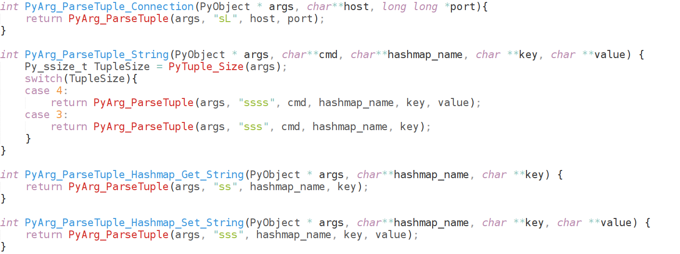
Реализация C

Slide 7
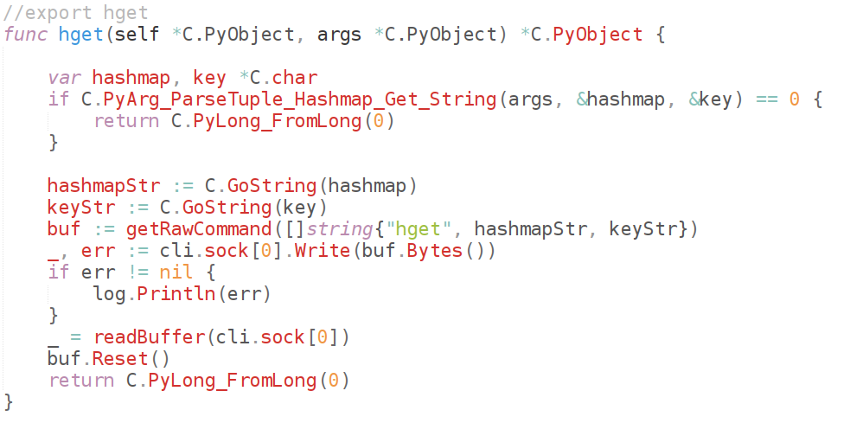
Реализация Golang

Slide 8
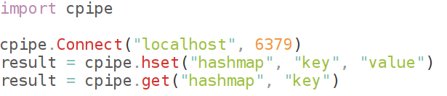
Реализация Python

Slide 9
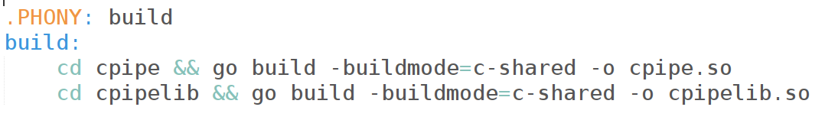
Build golang project

Slide 10
Испытуемые
Redis-py https://github.com/andymccurdy/redis-py
Credis https://github.com/yihuang/credis
Python + Go (raw realization)
Python + Go (https://github.com/go-redis/redis)

Slide 11
Benchmark

Slide 12
Pipelining

Slide 13
Pipelining
Redis command:
hset "hashmap" "key" "value"
Redis RAW command:
*4\r\n$7\r\n$3\r\n$5\r\n

Slide 14
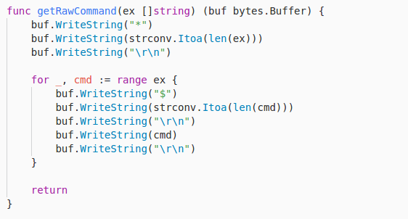
Golang pipelining

Slide 15
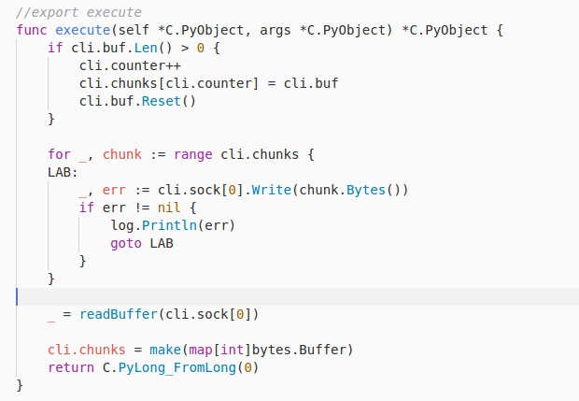
Golang executing

Slide 16
Python realization

Slide 17
Pipeline benchmarks

Slide 18
Pooling & Async

Slide 19
Pooling & Async
Credis https://github.com/yihuang/credis
Asyncio-redis https://github.com/jonathanslenders/asyncio-redis
Aredis https://github.com/NoneGG/aredis
Python + Go (raw realization)
Python + Go + Go-redis library https://github.com/go-redis/redis

Slide 20
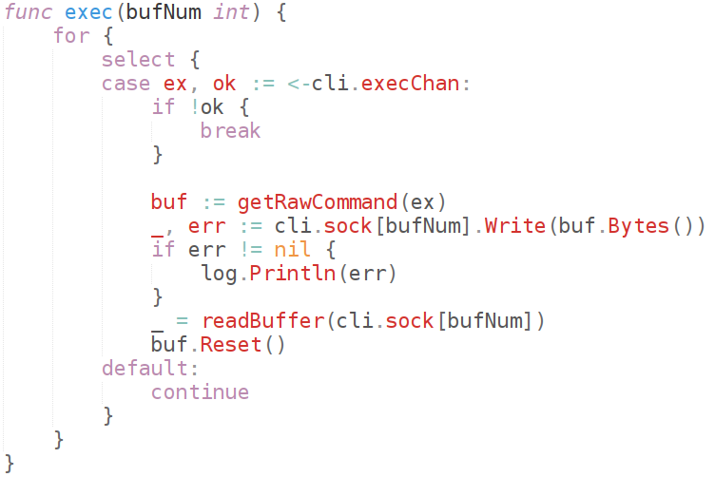
Go realization

Slide 21
Benchmarks

Slide 22
Выводы

Slide 23
Плюсы
Ощутимый пророст скорости pipeline & pooling
Компилируемый код мы пишем сами без генерации
Инкапсуляция всей логики работы библиотеки в Golang

Slide 24
Минусы
Очень мало инфрмации по реализации расширений Golang для Python
Сложность реализации по сравнению с другими методами
Ответственность за результат вся на разработчике

Slide 25
Полезные ссылки
https://github.com/deslum/cgo
http://nigerlittlepoole.com/post/153224915028/using-go-to-boost-python-performance
https://hackernoon.com/extending-python-3-in-go-78f3a69552ac
https://www.datadoghq.com/blog/engineering/cgo-and-python/
https://habr.com/company/mailru/blog/324250/

Slide 26
Контакты

